Slide 1
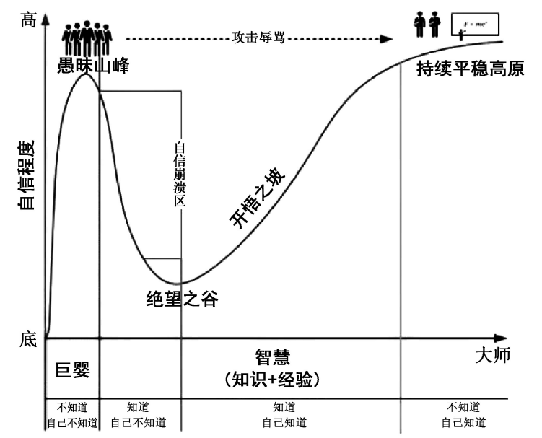
西方哲科思维对于认知的定义

Slide 2
信息与知识获取 –
第八章 知识生成
计算机学院（国家示范性软件学院）
刘传昌
lcc3265@bupt.edu.cn

Slide 3
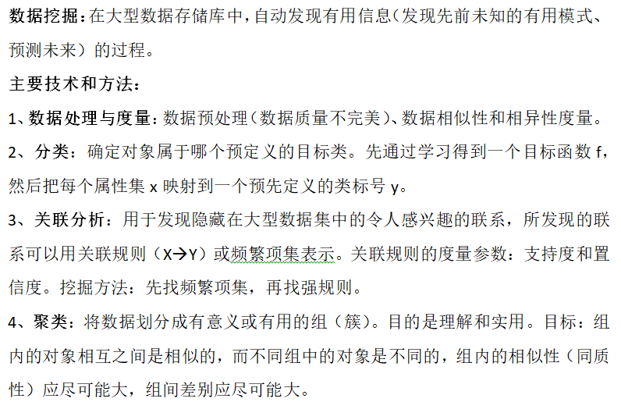
知识点梳理

Slide 4
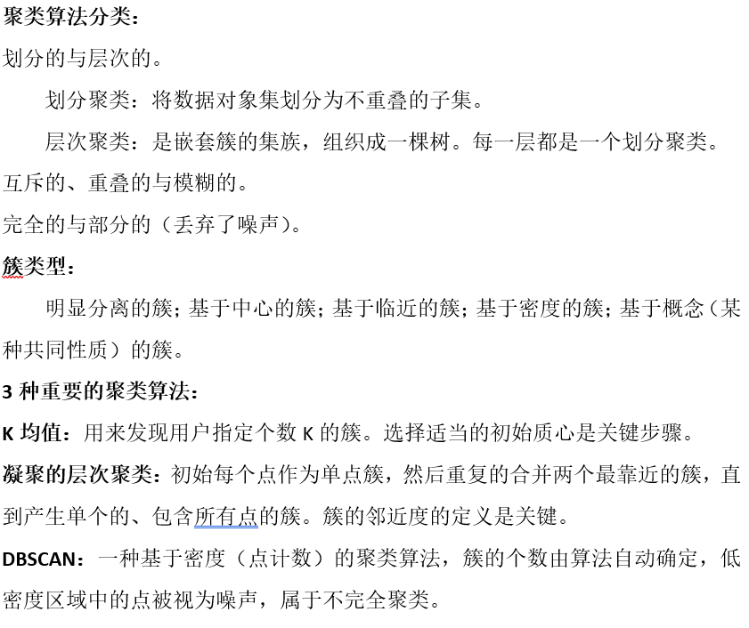
知识点梳理

Slide 5
目 录
8.1 知识生成的基本概念和基本途径
8.2 归纳和演绎的关系
8.3 归纳型知识生成和演绎型知识生成的机制和方法
Notes:
形态性知识、内容性知识、效用性知识构成知识的三位一体。

Slide 6
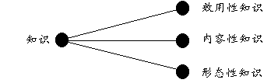
8.1 知识生成的基本概念和基本途径
知识的三位一体：
知识生成：人们通过科学实验来发现新的知识。
我们的着眼点是机器，而不是人类本身。换言之，我们研究的目的是试图使机器能够具有知识生成的能力。

Slide 7
基本途径
有两个基本途径。
  一个是从实践中逐步积累，把所观察到的现象的共性核心升华成为概念，把所积累经验的精华上升成为理论，即从信息到知识、由具体到抽象的过程，在逻辑上称为归纳；
  另一个途径是由已有的知识通过推断产生新的知识。是从知识到知识、由抽象到抽象的过程, 在逻辑上称为演绎。

Slide 8
8.2 归纳和演绎的关系
在人类社会进步的早期阶段，由于人类所拥有的知识量很少，知识非常零碎，非常没有系统化。
“此知识”和“彼知识”之间相距很远，难以建立相互的联系，演绎的途径难有大的作为。
因此，在科学发展的初期阶段，人类主要通过观察与归纳的方法一点一滴地生成知识和积累知识。

Slide 9
随着人类所拥有的知识越来越丰富，知识之间的距离越来越接近，通过理论思维从已有知识演绎出新知识就逐渐成为知识生成的重要手段。这也是近代科学理论能够得到迅速发展的原因。
当然，从发现新知识来说，无论演绎怎样重要，归纳永远是基本的途径，而且是具有永恒生命力的途径。

Slide 10
实际上，演绎和归纳是相辅相成的知识生成手段。
在现代科学技术发展的条件下，任何复杂规律的发现和任何新知识的生成都不可能仅仅是单纯的归纳或单纯的演绎，而必然是归纳和演绎的辩证互动。
只是考虑到叙述上的简便，我们还是把两种知识生成的途径分别研究。

Slide 11
8.3 归纳型知识生成和演绎型知识生成的机制和方法
归纳型知识生成
演绎型知识生成

Slide 12
归纳型知识生成
不同类型知识的生成有各不相同的规律。以下将分别探讨：
  形态性知识生成归纳机制
  内容性知识生成归纳机制
  效用性知识生成归纳机制

Slide 13
形态性知识（概念）的生成机制
“概念”是知识的基元。知识生成必须从概念生成开始。
形态性概念知识生成机制是一类形式对比归纳过程。原则算法是：
  观察一个信息样本，提取它的形式特征。所提取的特征应当能够充分表征样本的本质方面，可以包括它的运动状态的形式特征(如大小、高度、重量、形态、颜色、所发出的声音的频谱以及其它可以作为信息特征的参量) 和状态变化方式的形式特征 (如随机性、偶发性、确定性等) 。
  建立特征的相似性准则，然后观察第二个信息样本，也提取它的形式特征，并与第一个信息样本的信息特征相比较， 如果这两个样本的特征能够满足特征相似性准则的要求，则第二个样本予以保留；否则，舍弃。

Slide 14
  把这个步骤重复 N 次，N 是一个足够大的正整数， 从而得到一组具有共性意义的信息特征，它们构成一个“共性特征集合”。
  当观察的信息样本数N 再进一步增加而具备共性特征集合的样本数K稳定不变，或者已经没有新的样本可供观察，就把这K个样本予以冻结。
  称所有满足共性特征集合的信息样本为同类信息样本。给这样形成的“类”命名，从而形成了一个具有“类”名称的概念，完成了一个概念的生成。

Slide 15
某个概念 (知识) 的内涵就是与之相联系的“共性特征集合”，而这个概念 (知识) 的外延则是满足这个“共性特征集合”条件的信息样本全体。
在这里，在所观察的信息样本中发现和建立它们之间特征（运动状态和状态变化方式的共性形式特征集合）的过程，是由个别现象到一般规律的抽象化的关键环节。
形态性概念知识的生成机制比较简单。但正因为它比较简单，就比较容易看清楚其中最基本的机理，因此也就成为了研究其它知识生成机制的基础。

Slide 16
形态性知识（关系）的生成机制
概念和关系是知识的两个基本要素，因此，除了“概念”生成之外，“关系”生成也是形态性知识生成的重要组成部分。
这正是“数据挖掘与知识发现（Data Mining and Knowledge Discovery）”的研究内容。
数据挖掘与知识发现的基本算法本质上也是归纳算法。下面以最早发展起来，也是最著名的“关联规则挖掘算法”为例来说明这一点。

Slide 17
问题：从交易数据库的数据中挖掘顾客购买不同商品之间的“关联规则”。
定义：所谓关联规则，是指一类蕴涵式X⇒Y，其中X和Y都是数据库所记录的不同种类的商品，即X ⊆ I，Y ⊆ I，X∩Y = ∅，I是m类商品的集合。可以看出，关联规则的直观含义是：若顾客购买了商品X，那么也会购买商品Y。

Slide 18
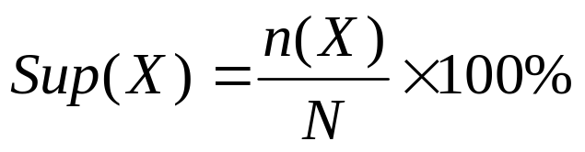

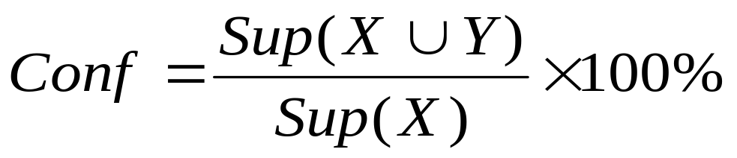
N：数据库记录的总交易次数
n(X)：购买了商品X的交易次数
n(X∪Y)：同时购买了商品X和Y的交易次数
X的支持度：
X∪Y的支持度，又称为关联规则 X⇒Y 在数据库中具有的支持度：
关联规则 X⇒Y 在数据库中具有的置信度：

Slide 19
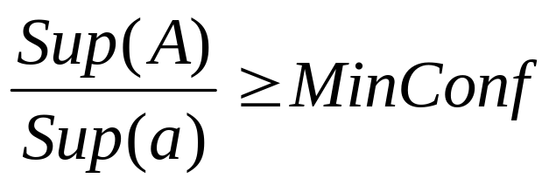
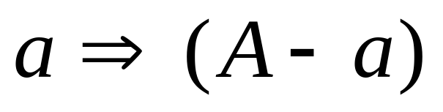
算法思想：
  给定最小支持度MinSup和最小置信度MinConf，找出满足Sup ≥ MinSup的商品集合{A}，称为高频商品集；
  对于每一个A，找出A的所有非空子集a；
  若有
  则生成关联规则

Slide 20
以上的算法思想表明，关联规则的挖掘算法也是一类基于归纳的算法。
实际上，不管具体挖掘算法的内容是什么，归纳，都是数据挖掘（知识发现）算法的基础和核心。

Slide 21
效用性知识的生成机制
按照知识的层次关系，在讨论形态性知识的生成机制之后，应当接着讨论内容性知识的生成机制。
但是，这里却需要先讨论效用性知识的生成机制。原因是：从认识过程来看，形态性知识和效用性知识都可以从外部信息中直接感知，而内容性知识则只能通过对形态性知识和效用性知识的分析得到。
因此，需要先讨论效用性知识的生成机制，在形态性知识生成机制和效用性知识生成机制基础上才能研究内容性知识的生成机制。

Slide 22
为了具体明确“效用”的概念，这里约定：所谓一个信息对某个主体有没有“效用”，是指这个信息“对于实现主体的目标而言有没有贡献”。而“效用度”则是用来度量这种贡献程度的一个参量。可见，效用是与主体目标相联系的概念。
在一般情况下，效用性知识可以通过对信息的加工提炼直接得到，在一些情况下也可以通过经验推理或理论演绎间接得到。同样，由于这里特别关注信息与知识之间的关系，因此下面将主要论及前者。

Slide 23
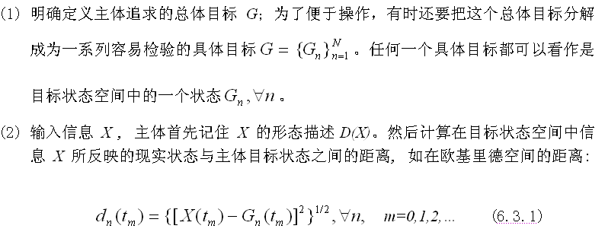
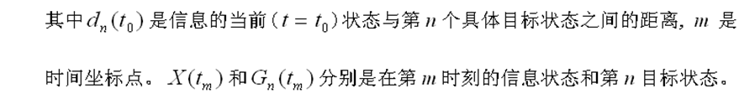
由信息生成效用性知识的原则算法包括如下步骤：

Slide 24
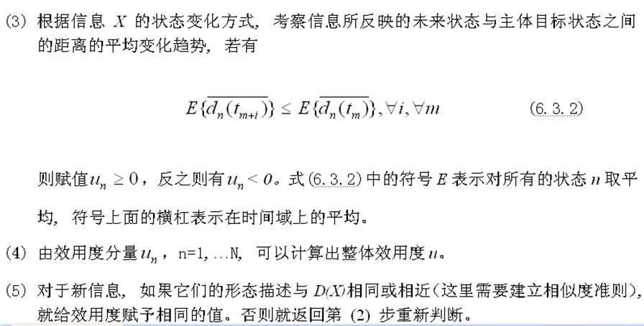

Slide 25
在效用性知识的生成机制中，第 (2) 步是关键。在这里，信息状态和主体目标状态之间的差异被定义为欧几里德距离。
实际上，距离的定义要根据具体问题的情况确定。在有些情况下，也许很难给出距离的确切定义和算法。
但是，无论如何，生成机制的基本原则——通过评价信息状态与主体目标状态之间的差异以及这个差异的发展趋势来判断信息对于主体的效用，这在逻辑上是合理的，在实践上是有意义的。

Slide 26
例如，一个儿童第一次看见“狗”这种陌生动物。首先，他看到并且记住了“狗”的形象。同时他就在思考：具有这种形象的狗同自己的目标（ 在这里是自身的安全）之间存在什么联系 (计算二者之间的距离)？是一种保护还是一种威胁? 如果狗露出了锋利的牙齿，眼里射出了凶光，这种状态就会使他算出负的效用度， 决心逃避或求援。此后，如果再见到这种动物，他心中就会有“负效用度”这个数 —— 即获得了效用性知识。
在这个例子中，谁也不知道这位儿童究竟是怎样定义他的目标（安全）与他看到的信息状态（狗）之间的距离的，也不知道他是怎样进行具体计算的。但是，毫无疑问，他确实进行了这样的“计算”，并且得出了他自己的结论。

Slide 27
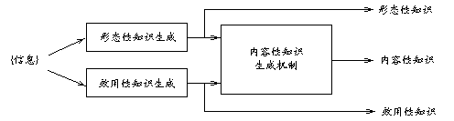
内容性知识的生成机制
内容性知识是一种抽象的知识，它的生成机制也更为复杂。下图给出的是内容性知识生成机制的一种可能的实现途径。

Slide 28
内容性知识的生成要以形态性知识和效用性知识为前提条件。那么，在生成了形态性知识和效用性知识的基础上，怎样进一步生成相应的内容性知识?
为了解决这个问题，需要进一步明确：什么是内容性知识?
内容性知识的表现方法多种多样，一种最简单的处理方法是“与逻辑”算法：为了要陈述一个概念的内容， 就把与这个概念相联系的形态性知识和效用性知识按照逻辑“与”的规则直接联系起来。具体的形式可以表达为：
“它的概念内容：它具有如此这般的形态，‘且’具有这般如此的效用” 。

Slide 29
比如：怎样描述“苹果”这一概念的内容? 按照逻辑“与”的规则可以表示如下：
“一种水果 (概念内容) ：它具有红润的颜色, 球状的形态, 拳头般大小, 肉质甜脆而多汁 (形态描述) , 且可以食用, 有益健康 (效用描述)”。

Slide 30
由信息生成内容性知识的原则算法可以描述如下：
  由信息生成形态性知识Kc；
  由信息生成效用性知识 Ku ；
  内容性知识的最简单生成机制是：直接在形态性知识、效用性知识之间建立一个具有“与逻辑”含义的映射关系：
      Cont: Kc|→ Ku
含义：“具有Kc的形态且具有Ku的效用，就是这个知识的内容”。
可见，它把形态性知识、效用性知识和内容性知识的生成机制都集成一起了。

Slide 31
演绎型知识生成
演绎型知识生成有许多不同的实现途径。
这里只讨论两种基本的生成途径：
  推理
  决策

Slide 32
推理型知识生成
逻辑推理，是“演绎型知识生成”的一种基本途径。它的具体方法可以归结为三类：
  相对粗糙的经验推理
  比较严谨的逻辑推理
  更为高级的辩证逻辑推理
由于辩证逻辑推理目前阶段还不够成熟， 这里暂不涉及。

Slide 33
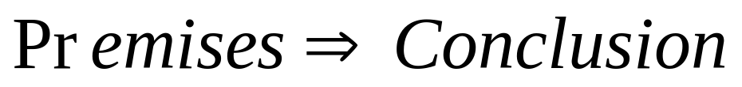
推理的基本规则形式是：
若 {前提事物的运动状态和状态变化方式为真},
则 {结果事物的运动状态和状态变化方式为真}。
或：
IF {前提} THEN {结论}
也可用符号表示为：
其中，符号 Premises 表示推理的前提，可以是单一前提或多个前提；Conclusion 则表示推理的结论，可以是单一结论或多个结论；双箭头表示推理的方向和过程。

Slide 34
容易看出，无论是推理前提还是推理结论都是某种综合的内容性知识。因此，是基于综合内容性知识的推理。
类比推理是最常用的一种经验性推理，它的基础是“相似性原理”，其含义如下：
  若事物A有N个状态，事物B也有N个状态；且事物A和B的前N-1个状态都相同或相似，于是，如果A和B的状态变化规律也相同或基本相似，那么，结论“B的第N 个状态也与A的第N个状态相同或相似”也应当为真。

Slide 35
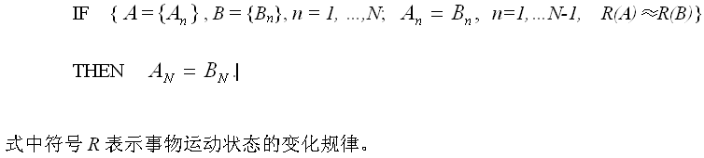
类比推理规则的符号表达式是
严格地说，基于经验类比的推理一般不能保证推理结果必然正确，但是在经验和常识范围内却往往有效。而且经验类比推理容易理解，容易操作，容易被接受， 因此，仍然是一种很有用的初级逻辑推理方法。这样，利用类比推理就可以由已有的知识演绎出新的知识。

Slide 36
比较高级、比较规范、也比较理论化的的逻辑推理是数理逻辑推理。它包括命题逻辑和谓词逻辑两种规范。
数理逻辑推理的基本特征是：基于事物之间存在的某种因果性联系或者某种默认的关系，建立了一套严格的推理公式和推理程式。
例如，人工智能理论中著名的“三段论”逻辑推理就可以很容易表达出来：

Slide 37
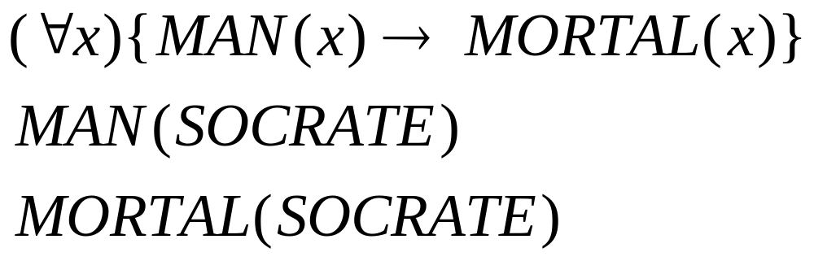
大前提 人都是要死的。
小前提 苏格拉底是人。
结 论 苏格拉底也是要死的。
或写成数理逻辑表达式则是：
而且可以很容易运用推理规则和“归结原理”证明：结论逻辑为真。

Slide 38
同样可以看出，在数理逻辑推理公式中，前提和结论也都是综合的内容性知识，因此，也是基于综合内容性知识的推理。
经典逻辑推理虽然已经自成体系，但是，也还有许多问题没有充分考虑。于是就导致了一系列新的逻辑系统（即所谓非标准逻辑）的陆续问世。
首先，知识通常都通过语言表达，而语言学常常包含大量的模糊现象，因此，作为对于经典标准逻辑的补充，模糊逻辑得到了越来越多的关注。

Slide 39
模糊逻辑是通过在经典逻辑的基础上引入模糊因素而形成的。模糊因素可以表现为或者前提模糊、或者结论模糊、或者推理模糊、或者前提结论和推理均为模糊的情况。下面的推理就是一个典型的模糊推理：
“如果 (能说一口流利的普通话)，那么准是（在中国住了相当长的时间。)”
在这里，推理的前提“能说一口流利的普通话” (有多流利?) 和结论“在中国住了相当长的时间” (有多长?) 都是模糊的；而且，由前提到达结论的推理本身也是模糊的，因此才会有“准是” (有多大的可能性?) 这样的模糊表述。

Slide 40
模糊推理的公式可以表示为：
IF (模糊条件) → THEN (模糊结论) 置信度 (b )
对照前例，式中的含义一目了然，而 0≤ b ≤ 1 是推理置信度 (模糊度) 的表示。
其次，经典的标准逻辑不能表示语言的情态，因此， 作为补充，人们又提出了所谓的模态逻辑。它是通过在一阶谓词逻辑的基础上引入“必然”算符和“可能”算符而形成的。
此外，为了表达逻辑推理中的时间概念，又引入了时序逻辑等等。

Slide 41
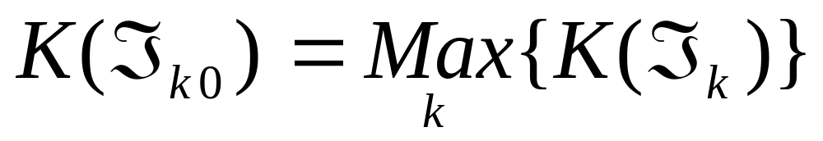
最后还要特别指出：有时，一个推理规则可能会得出多个不同的推理结论，这时需要计算由前提到达各个不同结论的综合内容性知识量， 选择其中最大者作为优选的结论， 即：
则选择第 k0 个结论作为优选的推理结论。
可见，知识推理和知识度量之间存在密切的关系，后者是前者必不可少的理论基础。在某些情况下，没有知识量的比较，就不可能进行结论的合理选择。

Slide 42
决策型知识生成
决策，就是面对给定的问题、环境和目标， 利用所得到的知识选择适当的策略来求解给定的问题，以期达到最大的收益或最小的损失。
这也是知识生成的一种重要模型：已有的知识包括关于问题及其环境的知识，关于目标的知识，需要生成的新知识就是由此演绎出来的用以求解问题的策略。

Slide 43
直观地看，这里直接发挥作用的是效用性知识，但由于效用性知识总是与形态性知识和内容性知识紧密关联的，因此，实际上发挥作用的应当是综合效用性知识。
如果把问题的“综合效用性知识量”定义为求解问题的目标函数，那么，最有利的求解策略就是能够使综合效用性知识量达到最大值的策略。这种策略就被称为“最大综合效用性知识量”决策准则。这就是一种典型的基于知识的决策。
作为目标函数的“综合效用性知识量”不但直接体现了决策问题的目标——效用性知识量，而且也把环境的约束条件——问题状态的肯定度分布和逻辑真实度分布——同时表达出来了，实际上集目标函数和约束条件于一身。

Slide 44
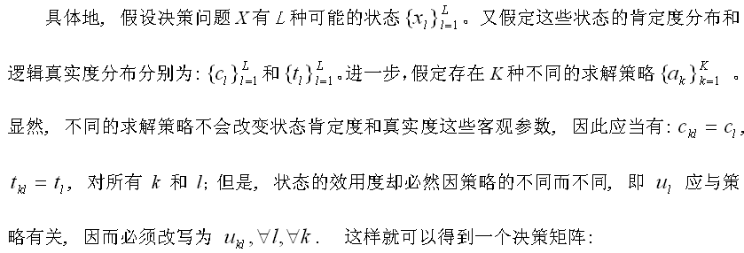
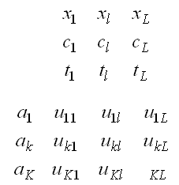

Slide 45
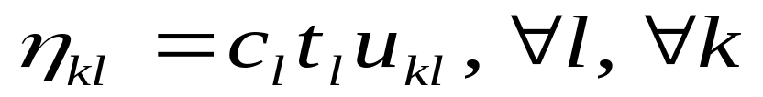
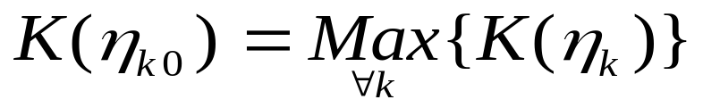
可以建立相应于各个策略和状态的综合效用度：
根据“最大综合效用性知识量”准则，基于综合效用性知识量的决策规则可以表示为：
则 选择策略 k0
不过也要看到，一方面，公式中有一些参数 (如肯定度和真实度) 是通过统计或其它方法得到的，具有一定的客观性；但是，另一些参数 (特别是效用度) 的赋值则存在很强的经验色彩。因此，一个好的决策者不但要具有决策理论的科学知识，也要具有比较丰富的决策经验和决策艺术，这样才能真正做出好的决策。这就是为什么人们经常说“决策，既是一门科学，同时又是一门艺术”的道理。

Slide 46
颇有意思的是，如果把这个规则作一些简化处理就可以发现，历史上已有的许多重要和著名的决策规则（如Bayes决策规则、极大极小决策规则）实际上都可以在一定意义上看作“基于综合效用性知识量的决策规则”这个普遍规则的简化规则。

Slide 47
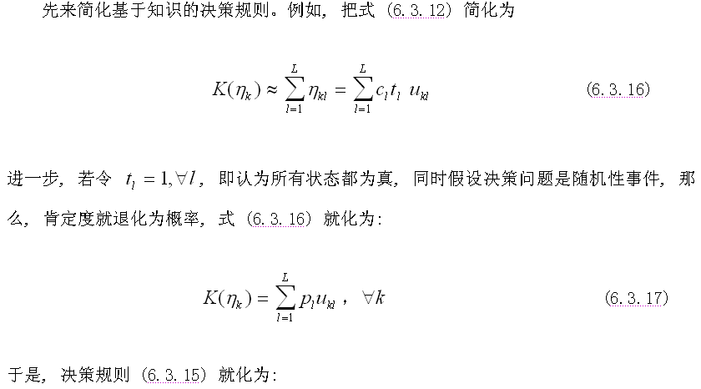
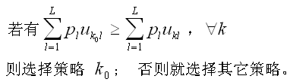

Slide 48
这恰好就是决策学中著名的Bayes决策规则。显然，它是“基于综合效用性知识量决策规则”的一个特例。
同样，容易证明，著名的极大极小决策规则也是基于知识的决策规则的简化规则。

Slide 49
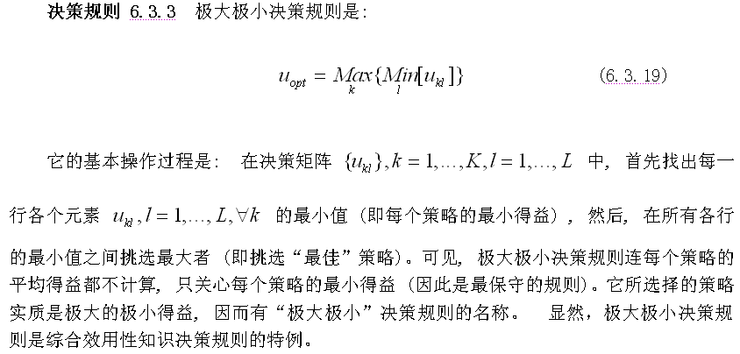
Notes:
综合效用性知识决策是对每一行求和，然后求最大。

Slide 50
谢谢聆听！

